Slide 1
Аминокислоты.
МБОУ «Ключевская средняя общеобразовательная школа № 1».
по химии 11 класс
Автор: Видершпан И.П.
с.Ключи 2014г.

Slide 2
Цель.
Рассмотреть строение молекулы простейшего представителя аминокислот.
Знать изомерию и номенклатуры аминокислот.
Дать характеристику физическим и химическим свойствам аминокислот.
На основании строения молекулы аминокислоты показать двойственность ее химических свойств.
Применение.
Урок для учащихся 11 класса по органической химии с использованием
мультимедийной программы «Уроки химии 10-11 класс Кирилла и Мефодия»,
презентации «Аминокислоты»,
учебник «Химия 11» Гузей Л.С., Суровцева Р. П. М.: Дрофа, 2002.

Slide 3
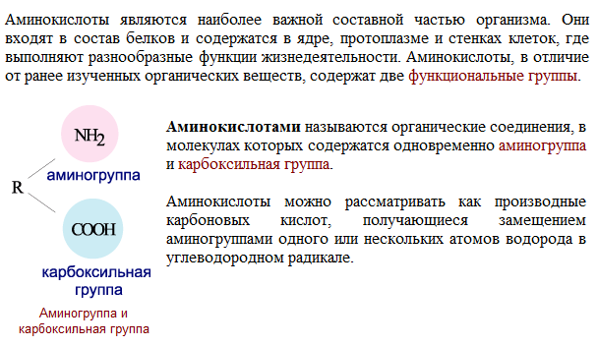

Slide 4
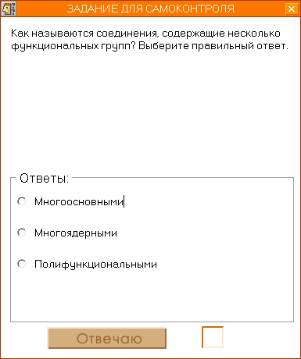

Slide 5
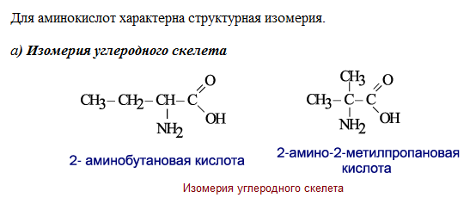
Изомерия аминокислот

Slide 6
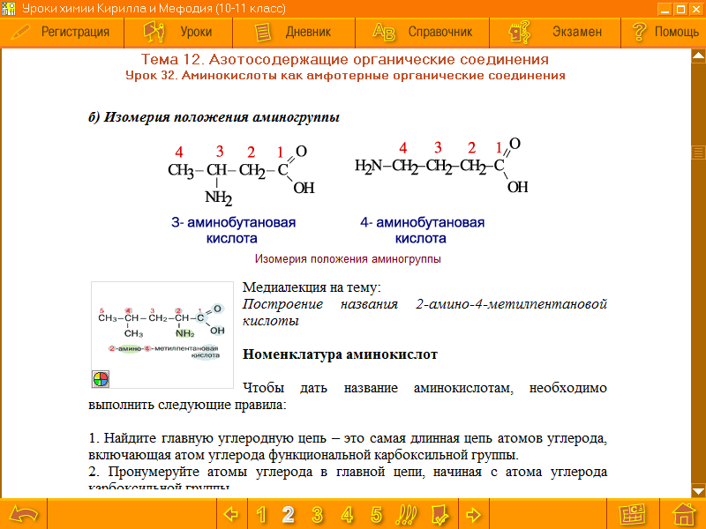
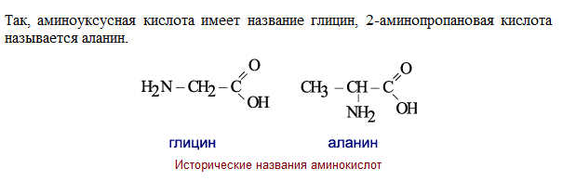

Slide 7
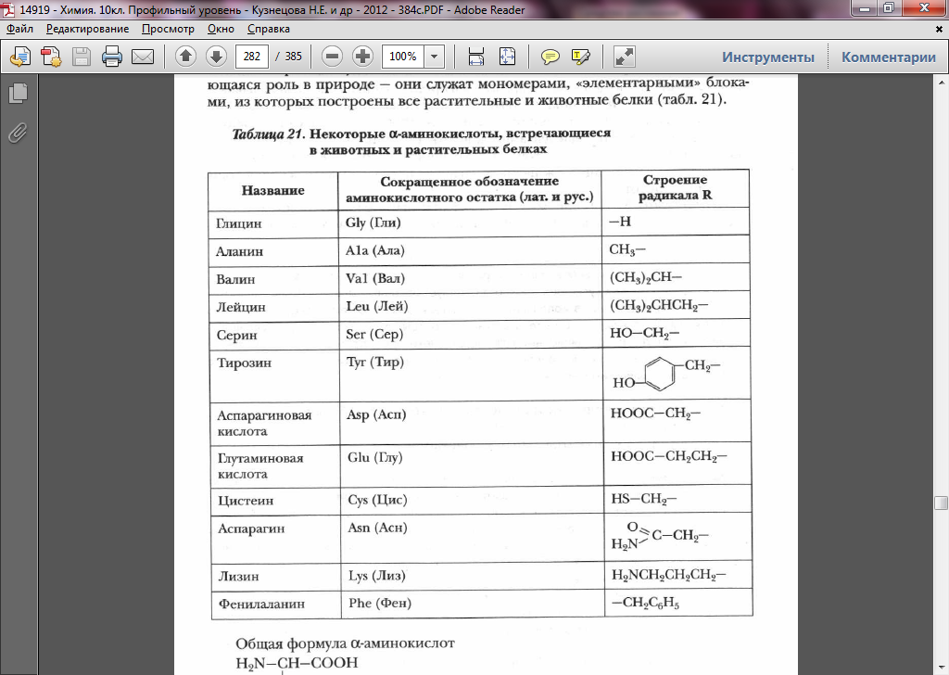

Slide 8
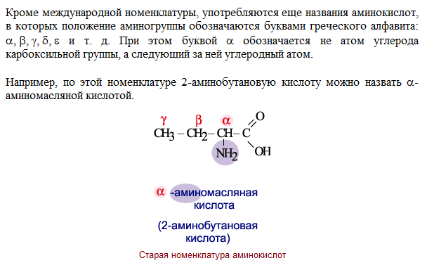

Slide 9
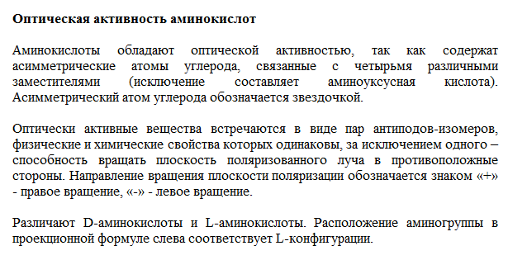

Slide 10
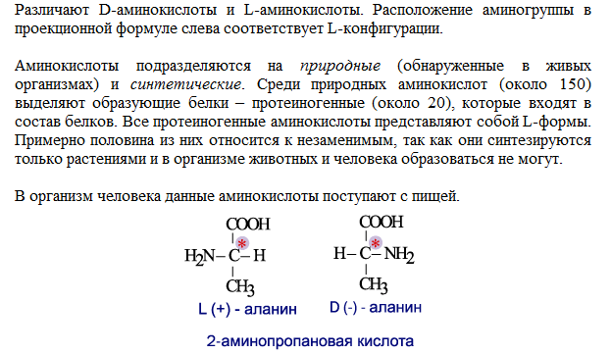

Slide 11
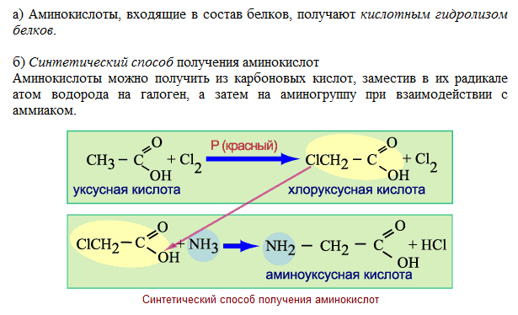
Получение аминокислот

Slide 12
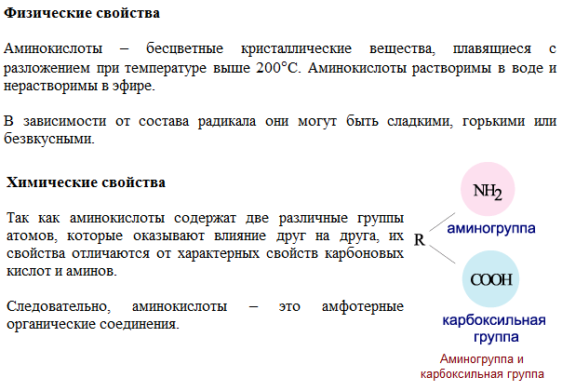

Slide 13
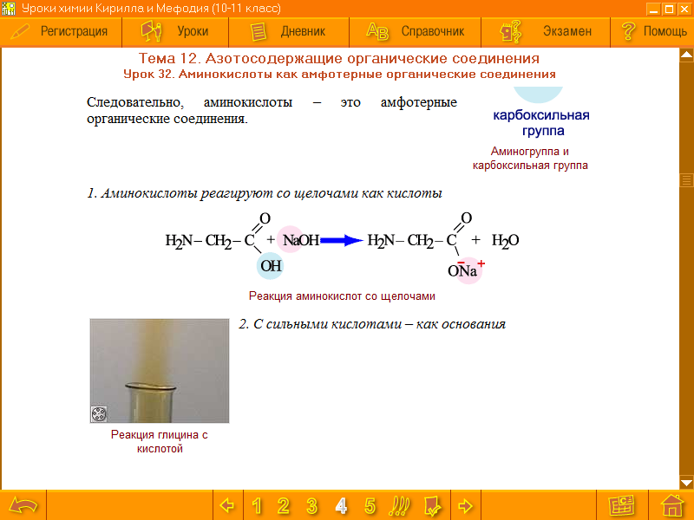
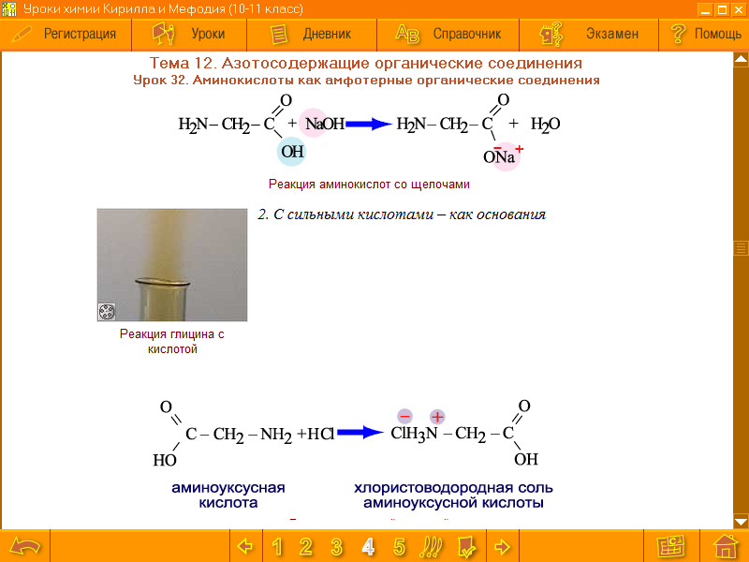
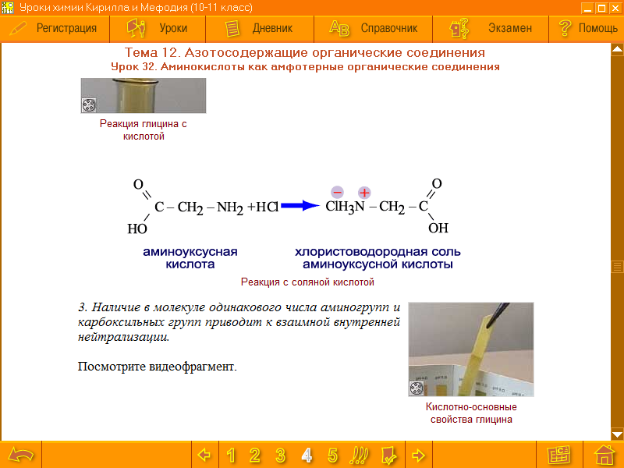

Slide 14
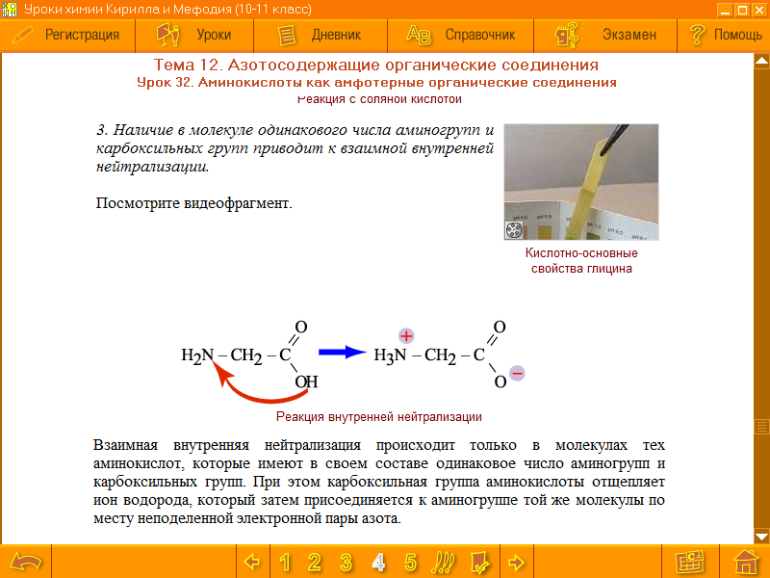

Slide 15
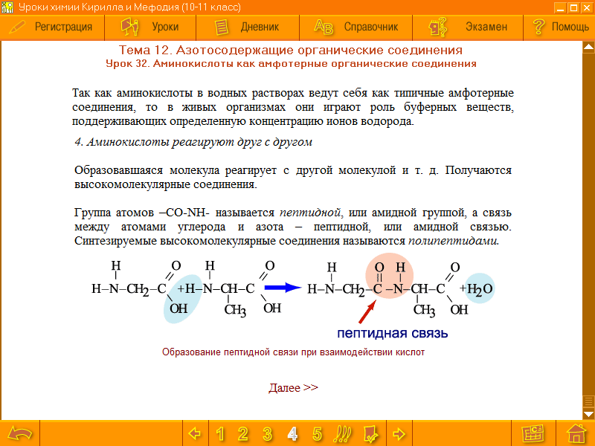

Slide 16
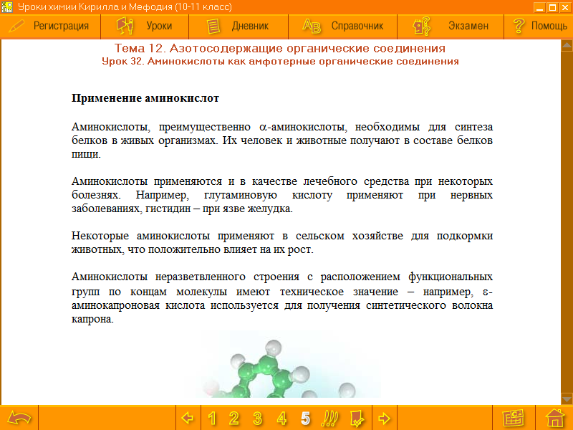
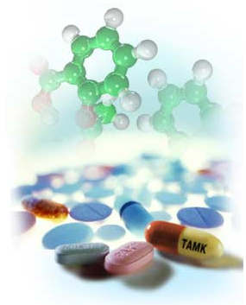

Slide 17
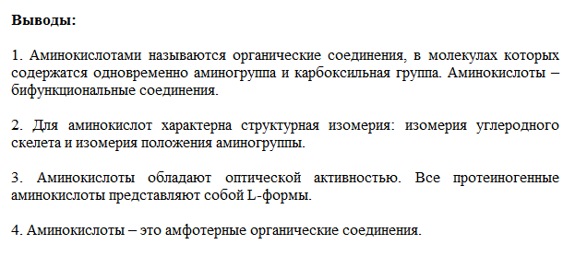

Slide 18
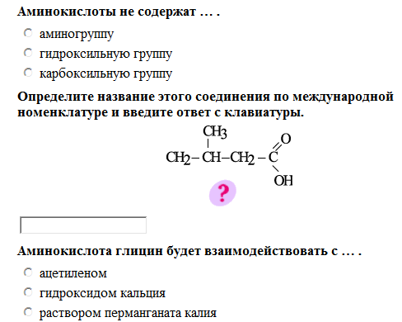
Закрепление

Slide 19
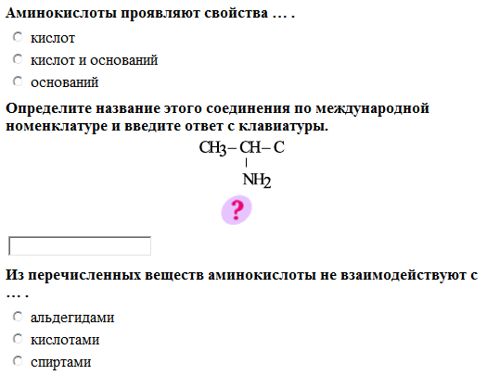

Slide 20
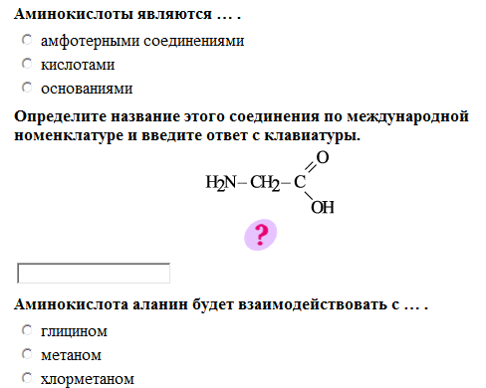

Slide 21
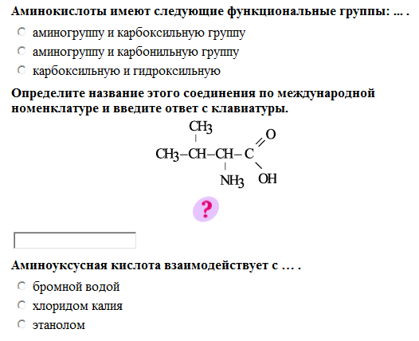

Slide 22

Благодарю за внимание!
П.46, 47 стр.275-283
Стр. 283 № 5 стр. 280 № 2 (пис.)
~

